Slide 1
Peter Walker, 9/11/16 Grace Latino
‘… nos ha nacido un niño
… y se le darán estos nombres:
Consejero admirable…’ Isaías 9:6

Slide 2
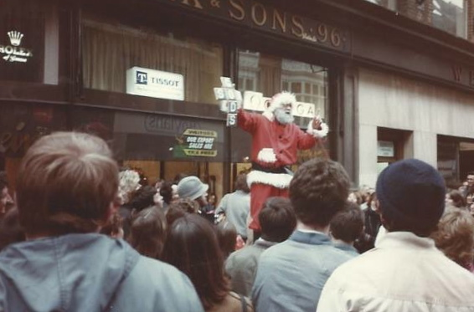
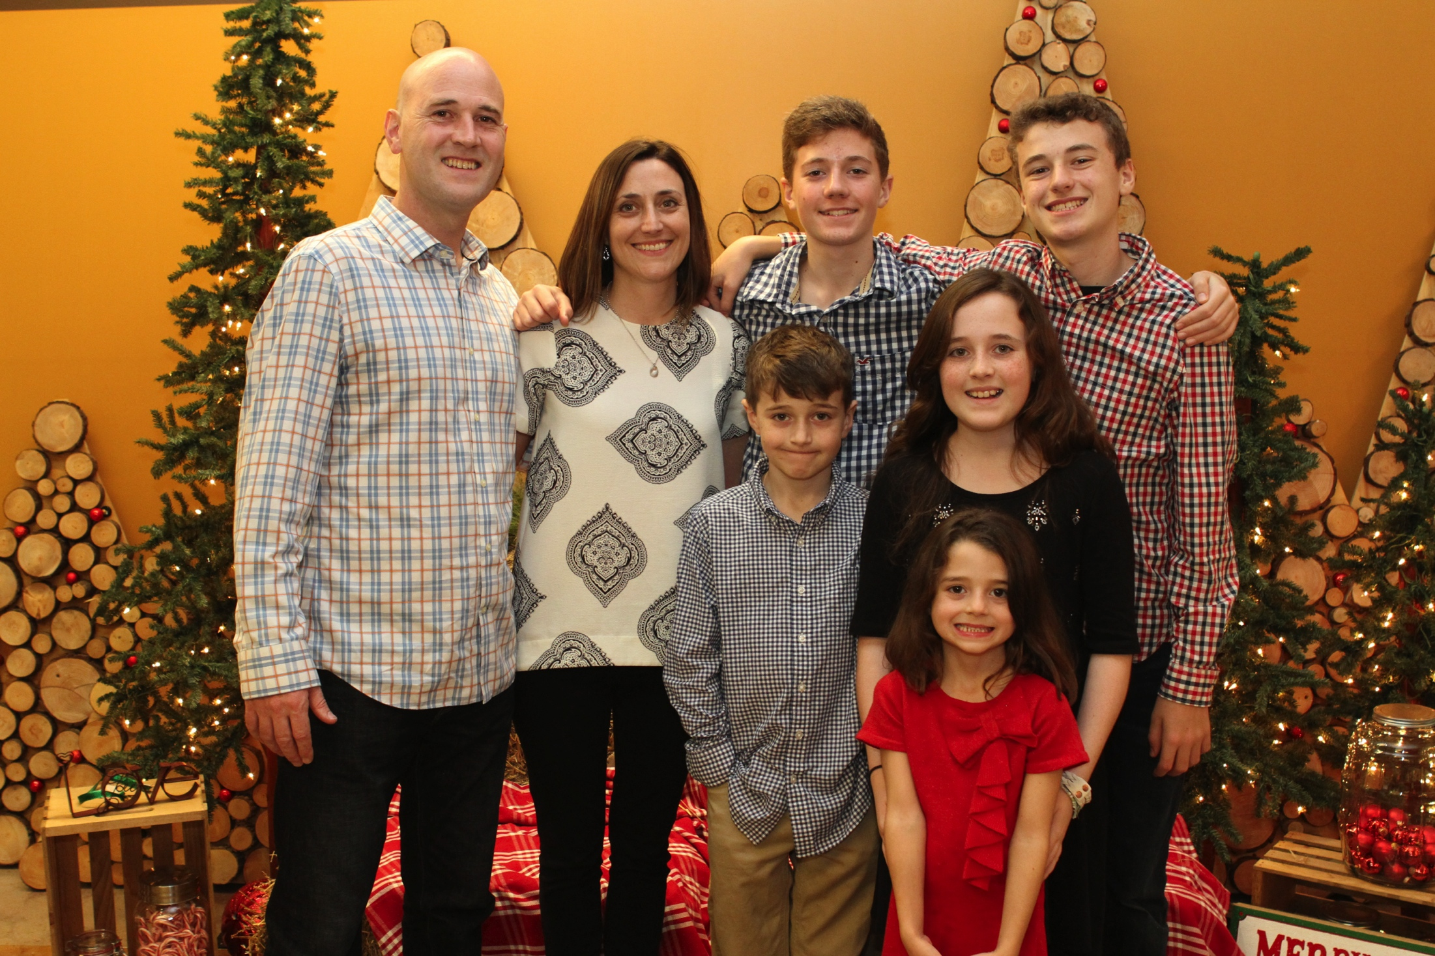
Un poquito sobre mi vida…
Cristiano/Esposo/Papá
Crecí en una familia misionera (USA/Irlanda)
Mi papá es evangelista, trabaja ‘en la calle’

Slide 3
‘Las palabras que les he hablado son espíritu y son vida.’ Juan 6:63
(Juan 1:1,3,14; Hebreos 1:3; Lucas 1:13,30; Juan 11:25-26; Juan 17:3; Ex 3:14; Juan 20:11-18; John 6:63; Ex 33:18; Pr 18:10)
Notes:
*Consejo o consuelo… (Juan 14:16-17,26; 16:15) – La Palabra misma!
*Su presencia es su consejo pleno – Juan 6:63
Juan 14:16-17
Y yo le pediré al Padre, y él les dará otro Consolador para que los acompañe siempre: ¹⁷ el Espíritu de verdad
Juan 1:1,3,14
En el principio ya existía el Verbo, y el Verbo estaba con Dios, y el Verbo era Dios.
Por medio de él todas las cosas fueron creadas; sin él, nada de lo creado llegó a existir.
Y el Verbo se hizo hombre y habitó entre nosotros.
Hebreos 1:3
El Hijo es el resplandor de la gloria de Dios, la fiel imagen de lo que él es, y el que sostiene todas las cosas con su palabra poderosa.
Lucas 1:13,30 – No tengas miedo (a Zacarías y a María)
Juan 11:25-26
Entonces Jesús le dijo:
—Yo soy la resurrección y la vida. El que cree en mí vivirá, aunque muera; ²⁶ y todo el que vive y cree en mí no morirá jamás. ¿Crees esto?
Juan 17:3
Y ésta es la vida eterna: que te conozcan a ti, el único Dios verdadero, y a Jesucristo, a quien tú has enviado.
Éxodo 3:14
Yo soy el que soy
Juan 20:11-18
¹⁰ Los discípulos regresaron a su casa, ¹¹ pero María se quedó afuera, llorando junto al sepulcro. Mientras lloraba, se inclinó para mirar dentro del sepulcro, ¹² y vio a dos ángeles vestidos de blanco, sentados donde había estado el cuerpo de Jesús, uno a la cabecera y otro a los pies.
¹³ —¿Por qué lloras, mujer? —le preguntaron los ángeles.
—Es que se han llevado a mi Señor, y no sé dónde lo han puesto —les respondió.
¹⁴ Apenas dijo esto, volvió la mirada y allí vio a Jesús de pie, aunque no sabía que era él. ¹⁵ Jesús le dijo:
—¿Por qué lloras, mujer? ¿A quién buscas?
Ella, pensando que se trataba del que cuidaba el huerto, le dijo:
—Señor, si usted se lo ha llevado, dígame dónde lo ha puesto, y yo iré por él.
¹⁶ —María —le dijo Jesús.
Ella se volvió y exclamó:
—¡Raboni! (que en arameo significa: Maestro).
¹⁷ —Suéltame, porque todavía no he vuelto al Padre. Ve más bien a mis hermanos y diles: “Vuelvo a mi Padre, que es Padre de ustedes; a mi Dios, que es Dios de ustedes.”
¹⁸ María Magdalena fue a darles la noticia a los discípulos. «¡He visto al Señor!», exclamaba, y les contaba lo que él le había dicho.
Juan 6:63
El Espíritu da vida; la carne no vale para nada. Las palabras que les he hablado son espíritu y son vida.
Éxodo 33:18
Déjame verte en todo tu esplendor —insistió Moisés.
Proverbios 18:10
Torre inexpugnable es el nombre del Señor; a ella corren los justos y se ponen a salvo.

Slide 4
‘Mis ovejas oyen mi voz...’
Juan 10:27
(Romanos 10:9; Isaías 30:21; Amós 4:13; Romanos 8:26,34; Heb 11:6; Santiago 1:5; Apocalipsis 2:17; Gen 1:27; Jer 29:13; Salmo 139:14)
Notes:
Apropiamos su ‘consejo’, su palabra, por creer y confesar. Así pasamos por la puerta, y su voz viene a ser ‘personal’ en nuestras vidas. Y de allí…
Su guianza puede ser muy específica y con palabras, o puede ser por ‘viento’, circunstancias, puertas abiertas/cerradas, o ‘gemidos’…
Juan 10:27
‘Mis ovejas oyen mi voz.’
Romanos 10:9
si confiesas con tu boca que Jesús es el Señor, y crees en tu corazón que Dios lo levantó de entre los muertos, serás salvo.
Isaías 30:21
Ya sea que te desvíes a la derecha o a la izquierda, tus oídos percibirán a tus espaldas una voz que te dirá: ‘Éste es el camino; síguelo.’
Amós 4:13
He aquí el que forma las montañas, el que crea el viento, el que revela al hombre sus designios, el que convierte la aurora en tinieblas, el que marcha sobre las alturas de la tierra: su nombre es el Señor Dios Todopoderoso.
Romanos 8:26
Así mismo, en nuestra debilidad el Espíritu acude a ayudarnos. No sabemos qué pedir, pero el Espíritu mismo intercede por nosotros con gemidos que no pueden expresarse con palabras.
Romanos 8:34
¿Quién condenará? Cristo Jesús es el que murió, e incluso resucitó, y está a la derecha de Dios e intercede por nosotros.
Hebreos 11:6
En realidad, sin fe es imposible agradar a Dios, ya que cualquiera que se acerca a Dios tiene que creer que él existe y que recompensa a quienes lo buscan.
Santiago 1:5
Si a alguno de ustedes le falta sabiduría, pídasela a Dios, y él se la dará, pues Dios da a todos generosamente sin menospreciar a nadie.
Apocalipsis 2:17
El que tenga oídos, que oiga lo que el Espíritu dice a las iglesias. Al que salga vencedor le daré del maná escondido, y le daré también una piedrecita blanca en la que está escrito un nombre nuevo que sólo conoce el que lo recibe.
Génesis 1:27
Y Dios creó al ser humano a su imagen; lo creó a imagen de Dios. Hombre y mujer los creó,
Jeremías 29:13
Porque yo sé muy bien los planes que tengo para ustedes —afirma el Señor —, planes de bienestar y no de calamidad, a fin de darles un futuro y una esperanza.
Salmo 139:14
¡Te alabo porque soy una creación admirable! ¡Tus obras son maravillosas, y esto lo sé muy bien!

Slide 5
‘… el que gana almas es sabio.’
Proverbios 11:30
(Lucas 12:8-9; Marcos 5:19; Mateo 28:18-20; Efesios 6:20; Hechos 4:29; Romanos 10:14,15,17; Filemón 1:6)
Notes:
Jesús sí quiere que hagamos confesión pública (Lucas 12:8-9; Marcos 5:19), a través del cual la gente oye y cree (Romanos 10:17)
Proverbios 11:30
‘…el que gana almas es sabio.’
Lucas 12:8-9
Les aseguro que a cualquiera que me reconozca delante de la gente, también el Hijo del hombre lo reconocerá delante de los ángeles de Dios. ⁹ Pero al que me desconozca delante de la gente se le desconocerá delante de los ángeles de Dios.
Marcos 5:19
Jesús no se lo permitió, sino que le dijo:
—Vete a tu casa, a los de tu familia, y diles todo lo que el Señor ha hecho por ti y cómo te ha tenido compasión.
Mateo 28:18-20
‘Jesús se acercó entonces a ellos y les dijo:—Se me ha dado toda autoridad en el cielo y en la tierra. ¹⁹ Por tanto, vayan y hagan discípulos de todas las naciones, bautizándolos en el nombre del Padre y del Hijo y del Espíritu Santo, ²⁰ enseñándoles a obedecer todo lo que les he mandado a ustedes. Y les aseguro que estaré con ustedes siempre, hasta el fin del mundo.’
Efesios 6:20
Oren para que lo proclame valerosamente, como debo hacerlo.
Hechos 4:29
Ahora, Señor, toma en cuenta sus amenazas y concede a tus siervos el proclamar tu palabra sin temor alguno.
Romanos 10:14-15,17
Ahora bien, ¿cómo invocarán a aquel en quien no han creído? ¿Y cómo creerán en aquel de quien no han oído? ¿Y cómo oirán si no hay quien les predique? ¹⁵ ¿Y quién predicará sin ser enviado? Así está escrito: «¡Qué hermoso es recibir al mensajero que trae buenas nuevas!»
Así que la fe viene como resultado de oír el mensaje, y el mensaje que se oye es la palabra de Cristo.
Filemón 1:6
Pido a Dios que el compañerismo que brota de tu fe sea eficaz para la causa de Cristo mediante el reconocimiento de todo lo bueno que compartimos.

